Slide 1
图论的一些题目
陈梓天

Slide 2
图论相关的算法：
最短路（dijkstra spfa ）
生成树（Kruskal）
边的双联通分量 点的双联通分量
拓扑图
二分图（匈牙利 ）
这些都太基础了 实现我就不讲了
我们来看一些题目吧！

Slide 3
今天我讲的题目都有代码 细节大家可以课后去研究
欢迎打断我提问！

Slide 4
CF335 div1 E. Intergalaxy Trips
有n个星系
p[a][b]表示每一秒点a到点b出现虫洞的概率
穿越虫洞需要1s钟 你可以选择在原地等
问你从点1到点n的期望时间
n<=1000

Slide 5
当时我做的时候想想这是CF的E题 然后就有点怂 其实这题很简单（好多CF的E题都比C题简单）

Slide 6
期望怎么算呢？
若已求出期望长度 d[x] 表示x到n的期望长度
那么有d[x]=sum(g[x][i]*d[i])+1
且有d[i]<=d[x] 想一想为什么? i包括x
g[x][i]表示对于x中所有d值比i小的点都没有出现虫洞的概率
那么这题从d[n]=0开始倒退就行了
数学推导过程留给大家把

Slide 7
bzoj2622: [2012国家集训队测试]深入虎穴
。

Slide 8
Solution:
我们倒过来想
若a走到x是最优的逃生方案 则必然存在唯一的y d[y]+w[y][a]<d[x]+w[x][a] (想一想为什么）
那么我们倒过来跑dijkstra
第一次入队的时候不管他 第二次才去更新

Slide 9
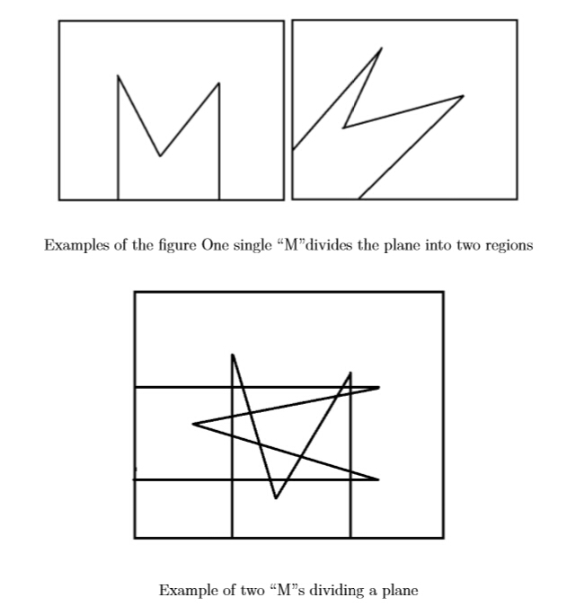
hdu5047

Slide 10
面=边+2-点

Slide 11
一个典故
2005年的ACM地区赛赛场上, 楼爷高速过了一个求最优比率生成树的问题, 从而打乱了全场的阵脚, 顺利夺冠...

Slide 12
概念
有带权图G, 对于图中每条边e[i], 都有benifit[i](收入)和cost[i](花费), 我们要求的是一棵生成树T, 它使得 ∑(benifit[i]) / ∑(cost[i]), i∈T 最大(或最小).
这显然是一个具有现实意义的问题.

Slide 13
0-1分数规划
设x[i]等于1或0, 表示边e[i]是否属于生成树.
则我们所求的比率 r = ∑(benifit[i] * x[i]) / ∑(cost[i] * x[i]), 0≤i<m .
为了使 r 最大, 设计一个子问题---> 让 z = ∑(benifit[i] * x[i]) - l * ∑(cost[i] * x[i]) = ∑(d[i] * x[i]) 最大 (d[i] = benifit[i] - l * cost[i])

Slide 14
顺便讲讲0-1分数规划的一类解法吧
这个问题大概就是对于一些“点” 只有0或1两种选择 要让效益最大
如刚才就是边取或不取

Slide 15
Poj3621Sightseeing Cows
大意：给定一张有向图，边上有花费，点上有收益，点可以多次经过，
但是收益不叠加，边也可以多次经过，但是费用叠加。求一个环使得收益和/花费和最大，输出这个比值。

Slide 16
分析：比上面更加的恶心了。先不说环的问题，就是花费和收益不在一处也令人蛋疼。
这时候需要用到几个转化和结论。
首先的一个结论就是，不会存在环套环的问题，即最优的方案一定是一个单独的环，而不是大环套着小环的形式。
这个的证明其实非常的简单，大家可以自己想一下（提示，将大环上的收益和记为x1,花费为y1，小环上的为x2,y2。重叠部分的花费为S。表示出来分类讨论即可）。
类似结论：n各点斜率最大的边一定是相邻点之间的边

Slide 17
有了这个结论，我们就可以将花费和收益都转移到边上来了，因为答案最终一定是一个环，所以我们将每一条边的收益规定为其终点的收益，这样一个环上所有的花费和收益都能够被正确的统计。
解决了蛋疼的问题之后，就是01分数规划的部分了，我们只需要计算出D数组后找找有没有正权环即可，不过这样不太好，不是我们熟悉的问题，将D数组全部取反之后，问题转换为查找有没有负权环，用spfa或是bellman_ford都可以。

Slide 18
The Problem Needs 3D Arrays；
题意：给定一个1-n的排列，它的一个子序列（不一定连续）设为S，
令这个子序列的逆序对为R(S)，长度为L(S)。请找到一个S，使得R(S)/L(S)最大。
n<=100

Slide 19
先转化为最大密度子图问题
0-1 分数规划
最小割！
我的做法
网上都是用的胡伯涛的做法 大家可以去看论文

Slide 20
2014 acm regional 鞍山
G.Memory
有2^n个内存位，每个位置可以放一个数字，范围为[0,2^m)，
第i个位置放j可以得到w(i,j)的收益，每个位置还有
除此之外，一旦有两个位置a,b满足以下两个条件，可额外获得ua xor ub的收益。
1.a和b在二进制下只有一个bit不同。
2.a位置放的数不小于ta或者b位置放的数不小于tb。
求最大收益的一组方案。

Slide 21
Solution:
我们可以发现 一个位置a要不填<t[a] 中w值最大的数字 要不填>=t[a] 中w值最大的数字
俩个点选其一，必然想到建二分（每个点一分为二）图
容易联想到最小割
对于比较常见的模型一般都是一个二分图，而这题看起来“选择同侧”的点有额外代价的条件似乎很迷惑人，
但注意到第一个条件，就可以发现可以利用二进制1的个数的奇偶性来让模型变成”选择异侧”的点有额外代价。
最后的建模过程就很好理解了

Slide 22
对于每个位置拆成两个点，左边源右边汇。
如果这个位置的index有奇数个1，左边连小于的w，右边连大于等于的w。
如果这个位置的index有偶数个1，左边连大于等于的w，右边连小于的w。
每个位置左边往右边连一条inf的弧，代表这两个点不能都不割。
对于每组a,b，从奇数的小于连向偶数的小于，ua xor ub。
为了避免负流量可以把所有w加一个1024，不影响最后结果。

Slide 23
总之建出来是个二分图。
最后建完就可以发现其实可以不用拆点，但拆了还是更好理解一些。
最后所有的收益加起来减掉最小割就是最大收益

Slide 24
POJ 3241：
求曼哈顿最小生成树上第K大边长度
要求O(NlogN）算法

Slide 25
Solution：
某个定理 只有八条边
维护过程 （用FenwickTree）
跑一遍最小生成树

Slide 26
The Great Hunt
给你一棵n个节点树，限制只有根节点有度数>2
再给你n个猛男，猛男只能去u[i]到v[i]路径上的节点
要求每个节点上有一个猛男
问你能否满足要求 能的话输出方案
n<=10^4

Slide 27
算法：线段树优化匈牙利树算法 (n log n )
这是一颗菊花树
询问分成两种
一种是跨越根节点 一种是儿子链上的
显然可以二分图匹配
我们把猛男放左边 节点放右边

Slide 28
一般的匈牙利：
bool dfs(int x){
for(int e=first[x];e!=-1;e=next[e]){
if(T[v[e]]) continue;T[v[e]]=true;
if(!left[v[e]]||dfs(p[v[e]])){
left[v[e]]=x,right[x]=v[e];return true;
}
}
return false;
}

Slide 29
修改以后
bool dfs(int x){
查询并返回第一个跟猛男在一条子链上的点
1.有 猛男和他匹配 并修改
2.没有 查询另外一条链上的点
2.1 有 匹配
2.2 没有 转入3
3.找第一个未被标记的右边的点 find他匹配的猛男 若能 匹配 不能 找下一个点
重复3
}

Slide 30
Balls and Bins
你有n个球，n个箱子
给你m个关系（a,b) a球可以放进b箱 每个箱子只能放一个球
每个球有一个w值
求一个匹配让w值和最大
同时允许q次修改
每次修改(a,wa') 把a的wa值改成wa'
每次修改后输出最大w和

Slide 31
n<=2*10^5
q<=500
Hint：这个范围可以跑二分图匹配 虽然时间复杂度理论上会TLE 但实际中跑得飞快
有不服的同学可以去学nsqrt(n) 的算法

Slide 32
q怎么这么小！
那我们写个O(n,q)的算法好了
看到Hint了吗！

Slide 33
Solution：
复杂度 O(nq)+跑得很快的匈牙利算法
若没有修改的话
我们按照w从大到小排序 跑匈牙利就可以了
有修改的话

Slide 34
1.a有right[a] 且a变大 ： ans+=wa'-wa
2.a有right[a] 且a变小 : 扩展匈牙利树 叶子全为左边的没有匹配的点 找一个w最大的叶子 让她替代a去匹配
3.a没有right[a] 且a变小 ： 不用操作
4.a没有right[a] 且a变大 ： 扩展匈牙利树 叶子全为右边的已经匹配的点 找一个w[left[levave]] 最小的 用a替代

Slide 35
具体实现细节大家看代码吧

Slide 36
最后是关于OI赛制的一些bb
定理1：存在noip提高组1=水平的选手可以能够Au
定理2：现实中几乎不存在这种情况
现象1：OI考跪个100-200分是正常现象
推论1：大家无法发挥最佳水平
推论2：能拿Au和稳拿Au的水平差距很大
结论：打好暴力脸好可以考得很好。但如果脸不好还是要好好提高姿势水平

Slide 37
一定要对拍！
数据范围看多几次！题意看多几次！
确定的100分比不确定的200分优先级高！
非传统题每年都有瞎搞得高分的，多开开脑洞

Slide 38
谢谢大家！

